Slide 1
Förslag till fjärrvärmeutbyggnad till Optimera

Slide 2
Upplägget
Er grannfastighet Optimera vill byta sina nuvarande pannor till fjärrvärme.
EON har sökt grävtillstånd på Malmö Stad om att förlägga fjärrvärmeledningen i ”grus gången” i parken norr om ER fastighet. Staden ger inte tillstånd att ligga i parkmark.
EON kommer att lägga gångbroar så att det kommer var framkomligt på området.
Hjälpa till med ”renhållning” såsom tömning av soptunnor.
Tidplan Grävarbetet påbörjas börja av september och pågår under ca 6 veckor.
Schakten kommer att vara ca 0,6 – 07 meter djup och ca 1,5 meter bred.
EON kommer att återställa efter ERA önskemål och krav.
Kommer att utgå en intrångsersättning till ER.

Slide 3
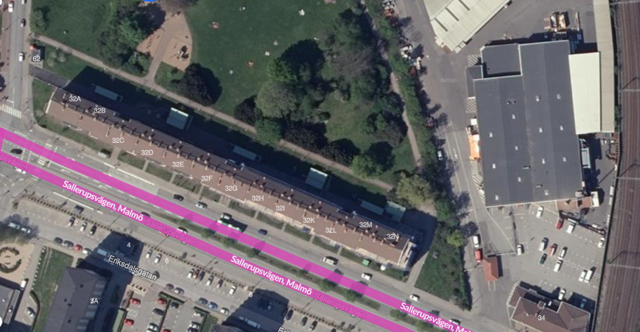
Områdeskarta 1
Föreslagen ledningssträckning (röd linje)

Slide 4
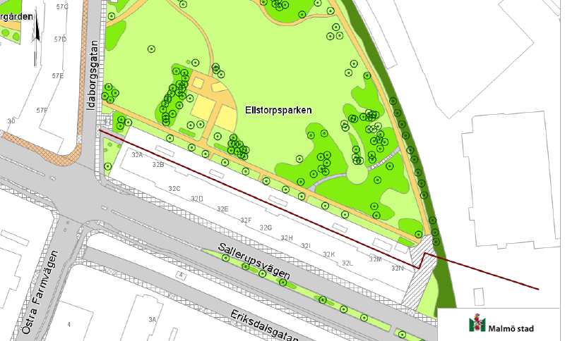
Områdeskarta 2
Föreslagen ledningssträckning (röd linje)

Slide 5
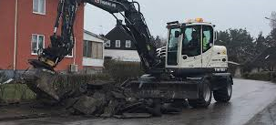

Slide 6
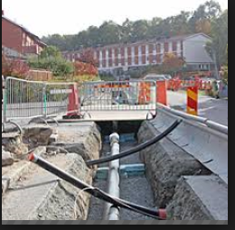
Schakt

Slide 7
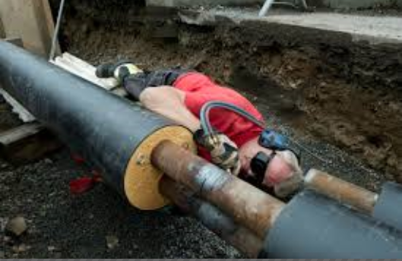
Svetsning av fjärrvärmerör

